Slide 1

JS基础

Slide 2


1
JavaScript语言介绍
2
JS变量、关键字、命名规范
3
JS数据类型
4
JS运算符的使用 - 算术运算符

Slide 3
JavaScript语言介绍
第一阶段： 4周 html5+css3
第二阶段： 8周 JS(5周), JQ(3周)
JS第4周周五考试（会留级）， 第8周周五考试（留级）
JS第2周周五测试（不留级）
JS大致内容： 变量，数据类型， 运算符， if语句， for循环， 函数function, 数组Array, 字符串String, 对象Object, 日期Date, 定时器， BOM, DOM, 事件， Cookie, JSON, 正则表达式RegExp, ES5ES6, 运动（匀速运动， 缓冲运动， 弹性运动， 圆周运动， 抛物线运动.. 轮播图， 放大镜， 瀑布流等） Ajax, PHP（后端）， 面向对象， 构造函数， 原型， 继承， 微信飞机大战， 设计模式， JQuery, PC项目.
第三阶段： 9周 ， 前8周知识点， 后面1周就业周

Slide 4
JavaScript语言介绍
1. JavaScript 的诞生
JavaScript 诞生于 1995 年。由Netscape(网景公司)的程序员Brendan Eich(布兰登)与Sun公司联手开发一门脚本语言, 最初名字叫做Mocha，1995年9月改为LiveScript。12月，Netscape公司与Sun公司（Java语言的发明者）达成协议，后者允许将这种语言叫做JavaScript。这样一来，Netscape公司可以借助Java语言的声势。
1996年3月， Netscape公司的浏览器Navigator 2.0浏览器正式内置了JavaScript脚本语言. 此后其他主流浏览器逐渐开始支持JavaScript.

Slide 5
JavaScript语言介绍
2. JavaScript 的版本 ECMAScript, BOM，DOM
JavaScript这种语言的基本语法结构是由ECMAScript来标准化的, 所以我们说的JavaScript版本一般指的是ECMAScript版本.
1997年7月，ECMAScript 1.0发布。
1998年6月，ECMAScript 2.0版发布。
1999年12月，ECMAScript 3.0版发布。
2007年10月，ECMAScript 4.0版草案想要提交ECMA组织, 但由于4.0版的目标过于激进, 改动太大, 并且微软,谷歌等大公司极力反对；一直到2008年7月ECMA开会决定，中止ECMAScript 4.0的开发（即废除了这个版本）
2009年12月，ECMAScript 5.0版正式发布
2011年6月，ECMAscript 5.1版发布
2015年6月，ECMAScript 6.0 正式发布，并且更名为“ECMAScript 2015”。
ES5: ECMAScript5.x ES6:ECMASript: 6.x

Slide 6
JavaScript语言介绍
3. JavaScript 的优势
JavaScript是一门脚本语言, 长期处于计算机语言排行榜的前10位, 且在脚本语言排行榜中长期处于领先地位直至今日, 它的发展前景可想而知 .
JavaScript一直伴随着互联网一起发展, 互联网的发展也推动和刺激了JavaScript的发展, 目前苹果公司的Safari, 谷歌的Chrome,微软的IE等几乎全部浏览器都支持JavaScript, 基于JavaScript开发的库和框架数不胜数, 例如: jQuery, PhoneGap, Angular, React, Vue等…
JavaScript将在前端Web开发 和 服务器端(Node.js)有更好的发展
B/S: 浏览器/服务器
C/S： 客户端/服务端

Slide 7
JavaScript语言介绍
4. JavaScript 的简介
JavaScript是一种专为与网页交互而设计的脚本语言, 具有较强的逻辑性. 编程语言C，C++, Java
JavaScript 是一种具有面向对象能力的、解释型的程序设计语言。更具体一点，它是基于对象和事件驱动并具有相对安全性的客户端脚本语言。因为他不需要在一个语言环境下运行，而只需要支持它的浏览器即可。它的主要目的是，验证发往服务器端的数据、增加 Web互动、加强用户体验度等.
不同于服务器端脚本语言，例如PHP、ASP(.net)和JSP(Java)，JavaScript主要被作为客户端脚本语言在用户的浏览器上运行，不需要服务器的支持

Slide 8
JavaScript语言介绍
5. JavaScript 语言的特点
(1) 脚本语言。JavaScript是一种解释型的脚本语言, C、C++等语言先编译后执行, 而JavaScript是在程序的运行过程中逐行进行解释。
(2) 基于对象。JavaScript是一种基于对象的脚本语言,它不仅可以创建对象,也能使用现有的对象。
(3) 简单。JavaScript语言中采用的是弱类型的变量类型, 对使用的数据类型未做出严格的要求.
(4) 动态性。JavaScript是一种采用事件驱动的脚本语言,它不需要经过Web服务器就可以对用户的输入做出响应。在访问一个网页时,鼠标在网页中进行鼠标点击或上下移、窗口移动等操作,JavaScript都可直接对这些事件给出相应的响应。
(5) 跨平台性。JavaScript脚本语言不依赖于操作系统, 仅需要浏览器的支持。因此一个JavaScript脚本在编写后可以带到任意机器上使用,前提是机器上的浏览器支持JavaScript脚本语言,目前JavaScript已被大多数的浏览器所支持。

Slide 9
JavaScript语言介绍
JavaScript由三部分组成:
1. 核心(ECMAScript)
2. 浏览器对象模型(BOM)
3. 文档对象模型(DOM)
ECMAScript：是一种由ECMA国际(前身为欧洲计算机制造商协会,英文名称是European Computer Manufacturers Association)通过ECMA-262标准化的脚本程序设计语言。ECMAScript 定义的只是这门语言的基础，他的组成部分有：语法、类型、语句、关键字、保留字、操作符、对象等
BOM： Browse Object Model, 浏览器对象模型，提供与浏览器交互的方法和接口(API ), 开发人员使用BOM可以控制浏览器显示页面以外的部分.
DOM： Document Object Model, 文档对象模型，提供访问和操作网页HTML内容的方法和接口

Slide 10
JavaScript语言介绍
JavaScript的编辑工具， 开发环境：写代码的工具
如：HBuilder，Sublime Text, WebStorm, Dreamweaver，Notepad++, 文本等..
JavaScript的运行环境：看结果的地方
如： chrome, firefox, IE等浏览器

Slide 11
JavaScript语言介绍
1, 导入JavaScript标签: <script type=“text/javascript”></script>
2, 在标签中间写js代码
第一句javascript代码：alert(“hello world!”) ;
第二句javascript代码：document.write(“亲，我在页面上，跟alert不一样噢！”);
第三句javascript代码：console.log(“我是在控制台打印的, 以后常用我！”);
注意: document.write可以输出任何HTML的代码
3, script标签可以出现多次, 且可以出现在html文件的任何地方, 建议写在<head></head>之间; 另外,同一个文件中Javascript和HTML代码, 它们的执行顺序都是自上而下，谁在前就谁先执行, 谁在后就后执行.
4, JavaScript的注释
单行注释: //, 多行注释 /* */

Slide 12
JavaScript语言介绍
外部javaScript文件引入方式
<script type="text/javascript" src="demo1.js" ></script>
注意： 1、不可以使用单标, 如这是不正确的写法 <script type="text/javascript" src="demo1.js“/ >
2、在引入了外部文件的标签中写代码会无效, 下面的alert()不会执行
<script src=“demo1.js”>alert(‘xxxx’)</script>
<script>标签的属性:
src 表示要引入的外部文件
type 表示脚本语言的类型
language已废弃。原来用于代码使用的脚本语言。由于大多数浏览器忽略它，所以不要用了。
defer：可选。表示脚本可以延迟到文档完全被解析和显示之后再执行。由于大多数浏览器不支持，故很少用。
charset：可选。表示通过 src 属性指定的字符集。由于大多数浏览器忽略它，所以很少有人用它。

Slide 13
JS变量、关键字、命名规范
变量定义(使用var关键字)：
var age; //var 是关键字，age是变量名
赋值：
age = 20;
定义的同时赋值：
var age=20；
可以一次定义多个变量：
var name=“zhangsan", age=18，weight=108;
JS是弱数据类型的语言，容错性较高, 在赋值的时候才确定数据类型
var b； // b是数据类型？不确定
b = 12; //b变量是数字类型
b = “hello”; //b变量变成了字符串类型
console.log(typeof b);

Slide 14
JS变量、关键字、命名规范
关键字 : 已经被JS内部使用了的
break | else | new | var
case | finally | return | void
catch | for | switch | while
continue | function | this | with
default | if | throw
delete | in | try
do | instanceof | typeof
保留字: 虽然暂时还未被使用, 但将来可能会被JS内部使用
abstract | enum | int | short
boolean | export | interface | static
byte | extends | long | super
char | final | native | synchronized
class | float | package | throws
const | goto | private | transient
debugger | implements | protected | volatile
double | import | public

Slide 15
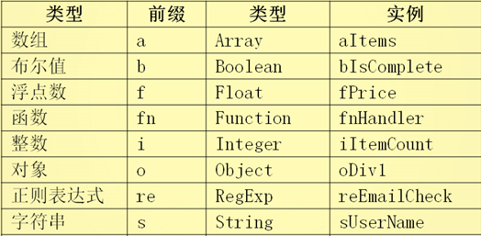
JS变量、关键字、命名规范
变量的命名规范
1, 变量名可以是数字,字母,下划线_和美元符$组成;
2, 第一个字符不能为数字
3, 不能使用关键字或保留字
4, 标识符区分大小写，如：age和Age是不同的变量。但强烈不建议用同一个单词的大小写区分两个变量。
5, 变量命名尽量遵守驼峰原则: myStudentScore
6, 变量命名尽量见名思意, 可参考下图

Slide 16
JS数据类型
JS数据类型一般可以分为:
Boolean: 布尔类型
Number：数字（整数int，浮点数float）
String：字符串
Object：对象
特殊数据类型
Null
Undefined
注意: 变量的类型在赋值时才能确定

Slide 17
JS数据类型
typeof 操作符:
用来检测变量的数据类型, 对于值或变量使用 typeof 操作符会返回如下字符串:
Undefined数据类型的值为: undefined 未定义
Boolean数据类型的值为: boolean 布尔值
String数据类型的值为: string 字符串
Number数据类型的值为: number 数值
Object数据类型的值为: object 对象或者null
Function数据类型的值为: function 函数

Slide 18
JS数据类型
Undefined类型:
Undefined 类型只有一个值，即特殊的 undefined。在使用 var 声明变量，但没有对其初始化时，这个变量的值就是 undefined
例如:
var b;
console.log(b); //undefined
注意: 我们在定义变量的时候， 尽可能的不要只声明，不赋值, 而是声明的同时初始化一个值。

Slide 19
JS数据类型
Null 类型:
Null 类型是一个只有一个值的数据类型，即特殊的值 null。它表示一个空对象引用(指针)，而 typeof 操作符检测 null 会返回 object。
例如:
var b = null; console.log(typeof b);
undefined 是派生自 null 的，因此 ECMA-262 规定对它们的相等性测试返回 true, 表示值相等， 但是两者的数据类型是不一样的。
例如:
console.log(undefined == null); //true
var b ，car = null; console.log(typeof b== typeof car); //false

Slide 20
JS数据类型
Boolean类型:
Boolean 类型有两个值：true和false。而true一般等于1，false一般等于0。 JavaScript 是区分大小写的，True和False或者其他都不是Boolean类型的值。
例如:
var b= true; console.log(typeof b);
Boolean可以将一个值转换为其对应的 Boolean 值，可以使用转型函数Boolean()。
例如:
var a = 'Hello World!';
var b = Boolean(a);
console.log(typeof b);

Slide 21
JS数据类型
Boolean类型:
Boolean 类型的转换规则: (牢记)
String: 非空字符串为true, 空字符串为false
Number: 非0数值为true, 0或者NaN为false
Object: 对象不为null则为true, null为false
Undefined : undefined为false

Slide 22
JS数据类型
Number类型:
Number 类型包含两种数值：整型和浮点型.
整型:
var b = 100; console.log(b);
浮点类型:
就是该数值中必须包含一个小数点，并且小数点后面必须至少有一位数字
var b = 3.8;
var b = 0.8;
var b = .8; //有效，但不推荐此写法

Slide 23
JS数据类型
Number类型:
由于保存浮点数值需要的内存空间比整型数值大两倍，因此 ECMAScript 会自动将可以 转换为整型的浮点数值转成为整型。
var b = 8.; //小数点后面没有值，转换为8
var b = 12.0; //小数点后面是0，转成为12
对于那些过大或过小的数值，可以用科学技术法来表示(e 表示法)。用 e 表示该数值的前面 10 的指数次幂。
var box = 4.12e9; //即 4120000000
var box = 0.0000412; //即 4.12e-5
浮点数值的范围在：Number.MIN_VALUE ~ Number.MAX_VALUE 之间, 如果超过了浮点数值范围的最大值或最小值，那么就先出现 Infinity(正无穷)或-Infinity(负无穷)。

Slide 24
JS数据类型
Number类型:
NaN, 即非数值(Not a Number)是一个特殊的值
这个数值用于表示一个本来要返回数值的操作数未返回数值的情况(这样就不会抛出错误了)。比如，在其他语言中, 任何数值除 以 0 都会导致错误而终止程序执行。但在ECMAScript中，会返回出特殊的值，因此不会影响程序执行。
var b = 0/0; //NaN
var b = 12/0; //Infinity
var b = 12/0 * 0; //NaN
ECMAScript 提供了 isNaN()函数，用来判断是不是 NaN。isNaN()函数在接收到一个值之后，会尝试将这个值转换为数值。
console.log(isNaN(NaN)); //true
console.log(isNaN(25)); //false，25 是一个数值
console.log(isNaN('25')); //false，'25'是一个字符串数值，可以转成数值
console.log(isNaN('zhangsan')); //true，'zhangsan'不能转换为数值
console.log(isNaN(true)); //false true 可以转成成 1

Slide 25
JS数据类型
字符串转换数字类型：
parseInt() 是把其它类型转换为整型
parseFloat() 是把其它类型转换为浮点型（小数）
Math.round() 四舍五入
如： (78.566) -> 78

Slide 26
JS运算符的使用 - 算术运算符
算术运算符 ： +，-, *, /, %(取余数)
字符串和变量的拼接： +
关系运算符 ： <、>、<=、>=、==、===、!=, !==
逻辑运算符 ： && 与(且)、|| 或、! 非
赋值运算符 ： =、+=、-=、*=、/=、%=
自增、自减 ： ++a, a++, --a, a--

Slide 27
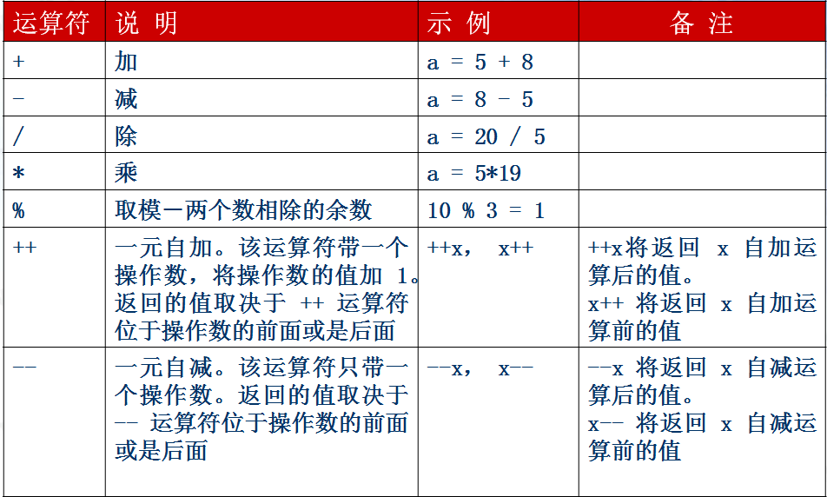
JS运算符的使用 - 算术运算符
算术运算符:

Slide 28
JS运算符的使用 - 算术运算符
JS代码规范:
1, 保持代码缩进
2, 变量名遵守命名规范, 尽量见名思意
3, JS语句的末尾尽量写上分号;
4, 运算符两边都留一个空格, 如：var n = 1 + 2;

Slide 29
练习
1, 今天课堂所有的代码，照敲至少一次, 理解并熟练掌握今日知识点.
2, 入职薪水10K，每年涨幅入职薪水的5%，50年后工资多少？
3, 为抵抗洪水，战士连续作战89小时，编程计算共多少天零多少小时？
4, 小明要到美国旅游，可是那里的温度是以华氏度为单位记录的。它需要一个程序将华氏温度（80度）转换为摄氏度，并以华氏度和摄氏度为单位分别显示该温度。 提示：摄氏度与华氏度的转换公式为：摄氏度 = 5/9.0*(华氏度-32)
5, 给定一个5位数，分别把这个数字的万位， 千位，百位、十位、个位算出来并显示。如： 34567

Slide 30
扩展内容 - 二进制, 八进制, 十进制, 十六进制介绍
进制 : 在计算机处理器内部只认识二进制, 在内存存储的数据其实就是大量的开关,每个开关，可以存储一个1或0，称为一位(1bit)，每八位称为1字节(1byte)
1位 : 是二进制的0或者1
1byte = 8位
1KB = 1024byte
1MB = 1024KB
1GB = 1024MB
1TB = 1024GB
..1PB, 1EB
例如: 十进制的23在内存中存储的是二进制10111
23 -> 10111
00000000 00000000 00000000 00010111(内存中存储的23)

Slide 31
扩展内容 - 二进制, 八进制, 十进制, 十六进制介绍
进制:
二进制: 0, 1 (0~1)
八进制: 0, 1, 2, 3, 4, 5, 6, 7 (0~7)
十进制: 0, 1, 2, 3, 4, 5, 6, 7, 8, 9 (0~9)
十六进制: 0, 1, 2, 3, 4, 5, 6, 7, 8, 9, A, B, C, D, E, F (0~15)
常用值: 2的次方
2^2 = 4
2^3 = 8
2^4 = 16
2^5 = 32
2^6 = 64
2^7 = 128
2^8 = 256
2^9 = 512
2^10 = 1024 ， 10月24日：程序员节
2^11 = 2048

Slide 32
扩展内容 - 二进制, 八进制, 十进制, 十六进制介绍
进制转换:
2进制 :101011
转10进制: (从右往左)1*2º + 1*2¹ + 0*2^2 + 1*2^3 +0*2^4 + 1*2^5 = 1+2+0+8+0+32 = 43
转8进制: (从右往左3个一组 101 011): 53
转16进制: (从右往左4个一组 0010 1011): 2B
10进制: 43
转2进制: 32+8+2+1 = 101011
转16进制: 32+11 = 2B
转8进制: 40+3 = 53
8进制: 53 ->二进制 101011
转10进制: 5*8¹ + 3*8º = 43
16进制: 2B ->二进制 101011
转10进制: 2*16¹ + 11*16º = 32+11 = 43
8进制和16进制转非10进制,可以先转换成10进制,再由10进制转

Slide 33
扩展内容 - 二进制, 八进制, 十进制, 十六进制介绍
扩展练习
1. 将这些二进制1100 , 10111转成八进制、十进制、十六进制
2. 将下列10进制数转成二进制
193 , 49 , 81 , 35
3. 将下列二进制数转成十进制数
100001001
11001101

Slide 34


THANK YOU

